Slide 1

INGSW2016_12
GCI ‘16
Incontro N°1: Raccolta requisiti
ingsw.gr12@gmail.com - Andrea Santangelo, Andrea Francesco Scalella, Andrea Pollastro, Vincenzo Manfredi

Slide 2

Riepilogo
Riepilogo
GCI ‘16
Accesso al sistema tramite Login (Mockup Login)
Selezione modulo lavoro (Mockup Main)
Sezione CRUD: Operazioni di lettura e scrittura (Mockup CRUD)
Sezione coda ingiunzioni: Validare o rimuovere ingiunzioni automaticamente generate (Mockup Coda Ingiunzioni)
Sezione coda bollette: Validare o rimuovere bollette automaticamente generate (Mockup Coda Bollette)
ingsw.gr12@gmail.com - Andrea Santangelo, Andrea Francesco Scalella, Andrea Pollastro, Vincenzo Manfredi

Slide 3

Suddivisione del lavoro giornaliero
Raccolta requisiti
GCI ‘16
Generazione automatica delle bollette previa ricezione rilevazioni
Generazione automatica delle ingiunzioni superata la data scadenza
Smistamento equo e automatico bollette/ingiunzioni
Riassegnazione lavoro in caso di assenza di un operaio
Generazione coda di evasione bollette/ingiunzioni
ingsw.gr12@gmail.com - Andrea Santangelo, Andrea Francesco Scalella, Andrea Pollastro, Vincenzo Manfredi

Slide 4

Comunicazione clienti
Raccolta requisiti
GCI ‘16
Invio cartaceo documentazione tramite ente esterno
Invio telematico documentazione tramite eMail se presente
eMail di default modificabili dall’amministrazione
Invio telematico notifiche di disservizi tramite eMail se presente
ingsw.gr12@gmail.com - Andrea Santangelo, Andrea Francesco Scalella, Andrea Pollastro, Vincenzo Manfredi

Slide 5

Gestione problematiche interne
Raccolta requisiti
GCI ‘16
Contattare amministrazione per varie ed eventuali
Generazione file di log
Sospensione invio documentazione in attesa di connettività internet
ingsw.gr12@gmail.com - Andrea Santangelo, Andrea Francesco Scalella, Andrea Pollastro, Vincenzo Manfredi

Slide 6
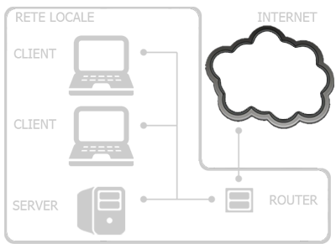
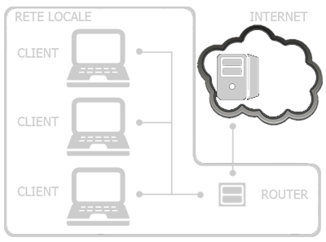
Collocazione dati
Raccolta requisiti
GCI ‘16
Locale
Cloud
ingsw.gr12@gmail.com - Andrea Santangelo, Andrea Francesco Scalella, Andrea Pollastro, Vincenzo Manfredi

Slide 7
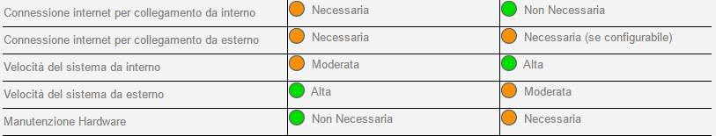
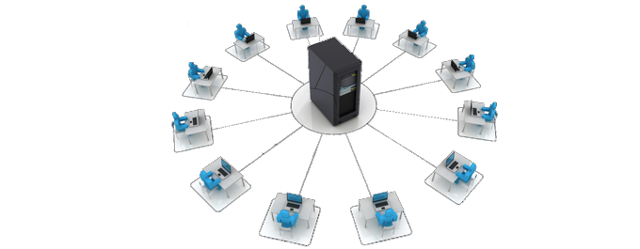


Collocazione dati
Raccolta requisiti
GCI ‘16
Funzionalità
Locale
Cloud
ingsw.gr12@gmail.com - Andrea Santangelo, Andrea Francesco Scalella, Andrea Pollastro, Vincenzo Manfredi

